Slide 1



INSTITUTO POLITÉCNICO NACIONAL Escuela Superior De Computo
Análisis de Crimen en la Ciudad de México usando Data Mining
2021-B106
Presentan:
Mendoza Cuellar José Oscar
Morales Zaranda Víctor Hugo
Director: D. en C. Roberto Eswart Zagal Flores
Notes:
Abre VICTOR, presentando el TT

Slide 2

Programa
Recapitulación
Solución propuesta
Objetivos
Tecnologías y herramientas utilizadas
Tratamiento de Datos
Desarrollo e implementación
Resultados
Trabajo a futuro
Notes:
Oscar

Slide 3

Recapitulación
Notes:
victor

Slide 4

Introducción
Ambiente del crimen
Componentes geográficas (ubicación espacio – tiempo)
Componentes sociales (aspectos económicos, psicológicos, históricos, etc.)
Mejorar seguridad publica
Identificar tendencias emergentes
Planificar estrategias de prevención del delito
Notes:
VICTOR

Slide 5
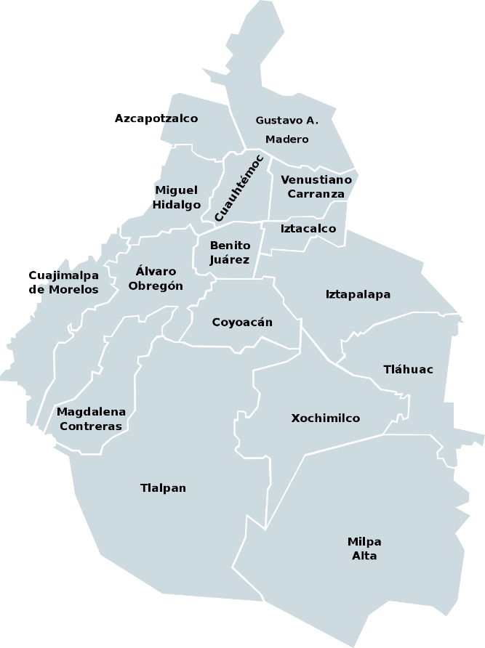
Zonas de estudio
Notes:
Oski: anteriormente se había establecido 3 municipios del estado de México y 6 Alcaldías como zonas de estudio, pero debido a diversos motivos en especial que no se pudieron obtener datos actualizados del estado de México, se tomo la decisión de no contemplar estás zonas y extender a todas las alcaldías de la CDMX

Slide 6
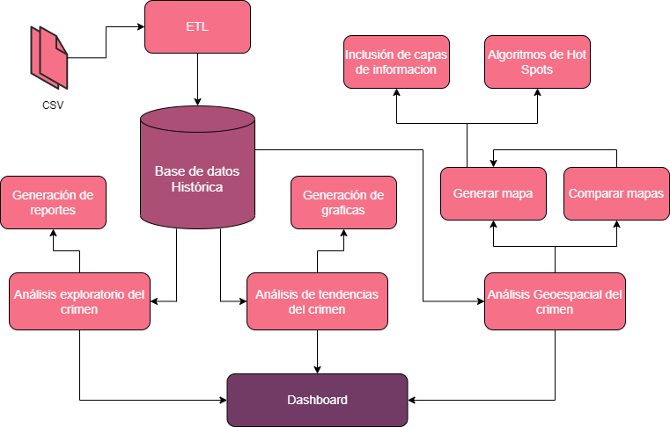
Diagrama de la arquitectura
Notes:
victor

Slide 7

Solución Propuesta
Notes:
oski

Slide 8
Solución Propuesta
Desarrollar un dashboard web para procesar datos de delitos en la Ciudad de México para identificar zonas de concentración de crímenes, patrones de comportamiento y tendencias en tiempo y en espacio, empleando técnicas data mining y de sistemas de información geográfica.
Notes:
oski

Slide 9

Objetivos
Notes:
VICTOR abre sección objetivos

Slide 10

Objetivos específicos
Seleccionar y comprender las fuentes de datos de crímenes en la Ciudad de México
Definir una metodología de data mining para caracterizar en el tiempo y el espacio los conjuntos de datos de crimen en la Ciudad de México
Acoplar a la metodología mecanismos de análisis espacio temporal que apliquen para el procesamiento de datos de crímenes
Estudiar y definir posibles algoritmos específicos para el análisis de datos de crímenes
Explorar mecanismos para identificar y visualizar zonas de concentración o densidad de crímenes.
Diseñar una arquitectura de data mining que permita el descubrimiento no trivial de conocimiento en crimen, procesamientos de datos y de visualización de resultados.
Notes:
Perimeros 3 victor

Slide 11
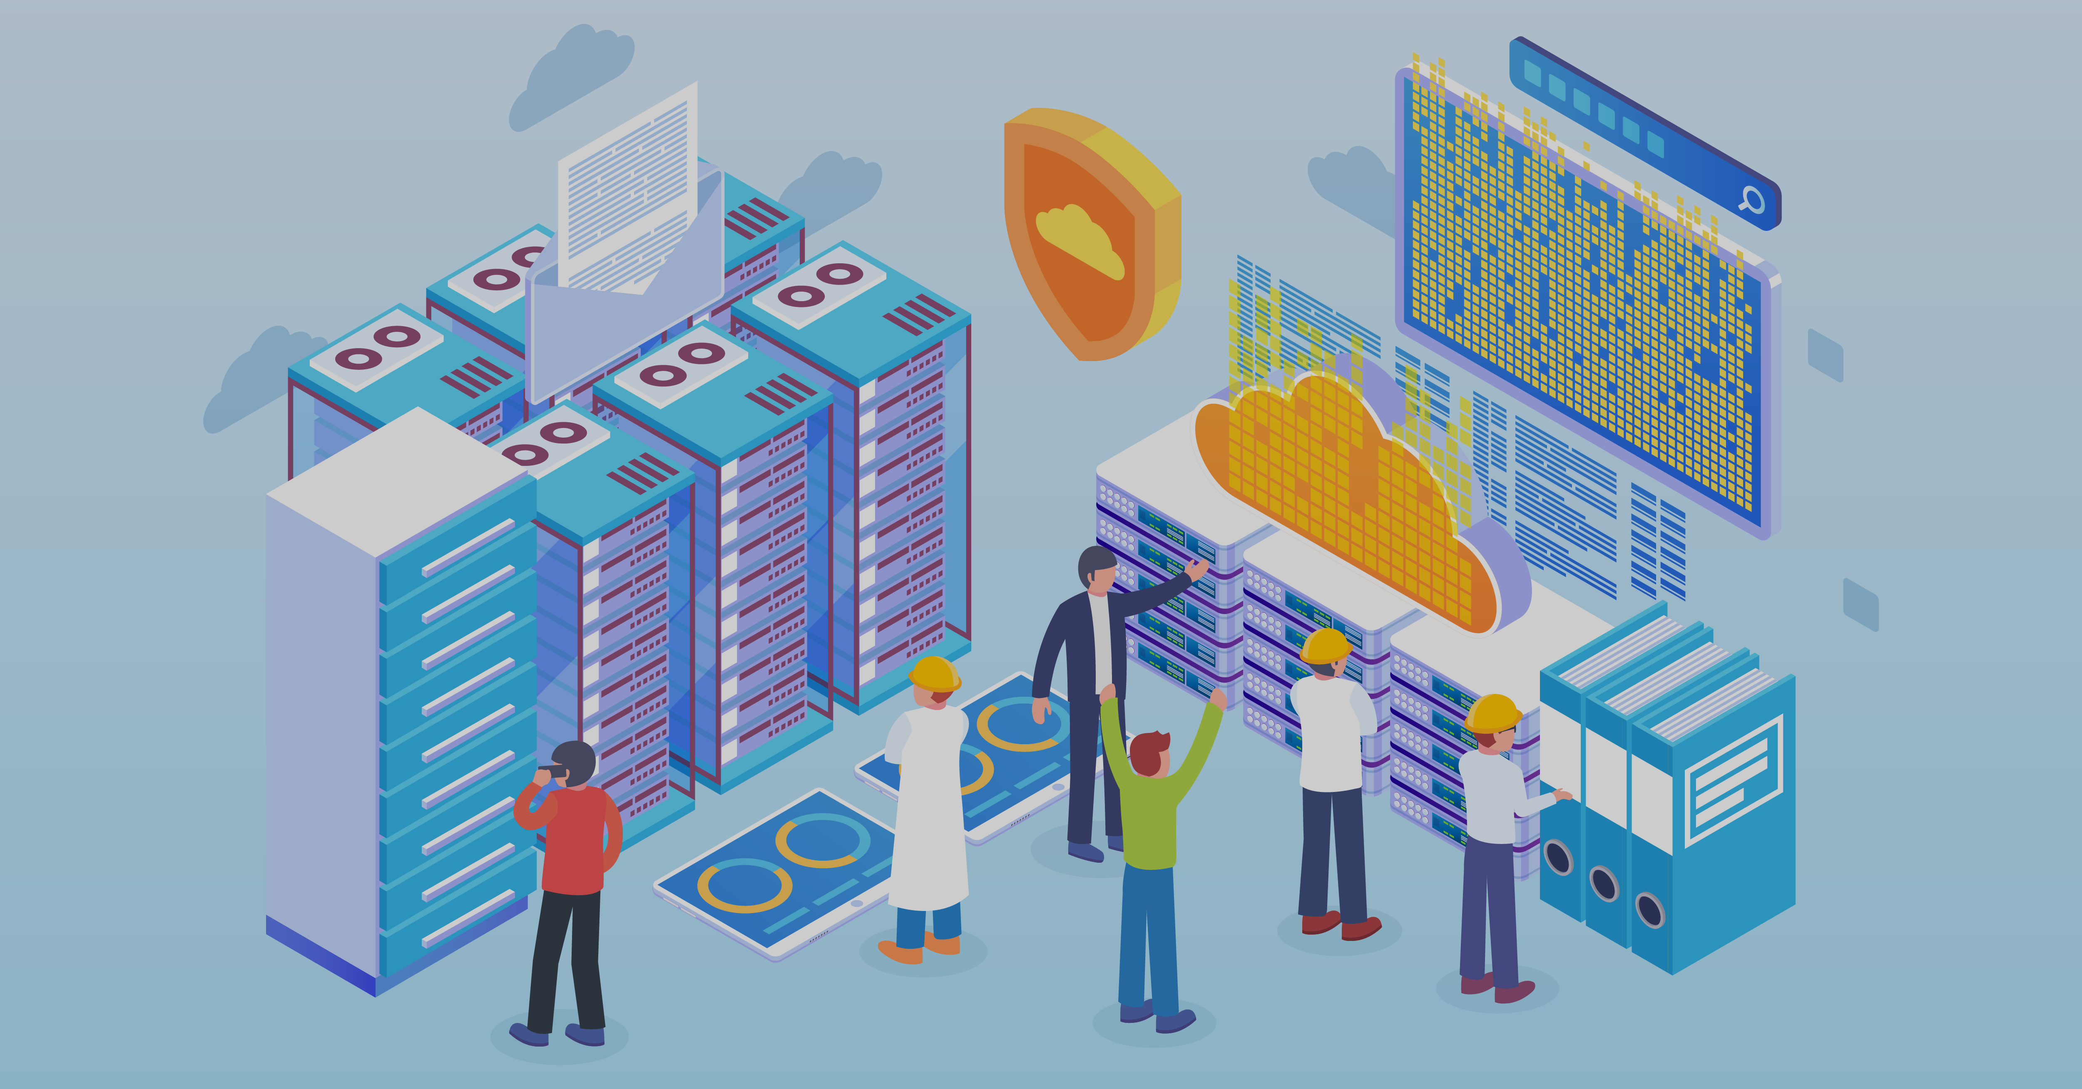
Tecnologías y herramientas utilizadas
Notes:
Victor a

Slide 12










Tecnologías implementadas
Diseño
Desarrollo
Datos
Notes:
VICTOR

Slide 13

Tratamiento de Datos
Notes:
Oski: el tratamiento de datos fue uno de los mayores retos al que nos enfrentamos

Slide 14
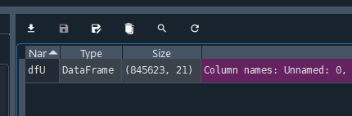
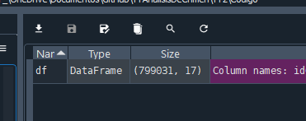
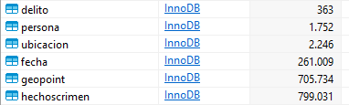
Dataset original
Limpieza de datos
Recuperado de: Portal de datos abiertos https://datos.cdmx.gob.mx/dataset/carpetas-de-investigacion-pgj-cdmx
Normalización de la base
Notes:
Oski: pues el conjunto de datos original de obtuvo de la página de datos abiertos de México el cuál en un archivo csv y contaba con 845 mil 623 registros con 21 columnas las cuales no todos nos eran útiles
Es por ello que se realizó una extensa limpieza a este dataframe , eliminando directamente las columnas que no nos interesan y los los registros que no contengan la longitud o latitud pues no nos sería útil, de igual forma se realizó una selección por años, pues esté dataframe contenía registros variados desde 1985, quedando solo del 2015 al primer semestre del 2022
Finalmente para exportar este dataframe a nuestra base en MySQL Realizamos un script para normalizar los datos pues se tienen bastantes tuplas repetidas, pudiendo quedarnos con solo una de ellas y asignarle un id, este proceso resultó no ser el más óptimo pues Se tenía que leer si está tupla ya existía o no con lo que la dificulta aumentaba conforme aumentaban los datos

Slide 15
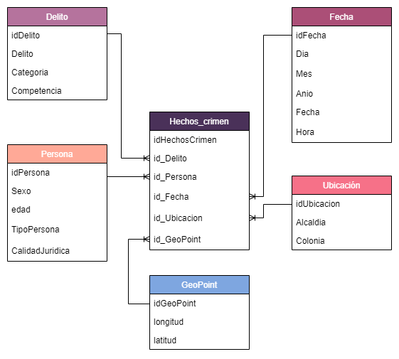
Diseño de la base de datos
Notes:
Oski: neestra base de datos tiene un diseño en estrella en el que tenemos nuestra tabla principal la cuál es alimentada solamente por los identificadores de las demás tabls

Slide 16
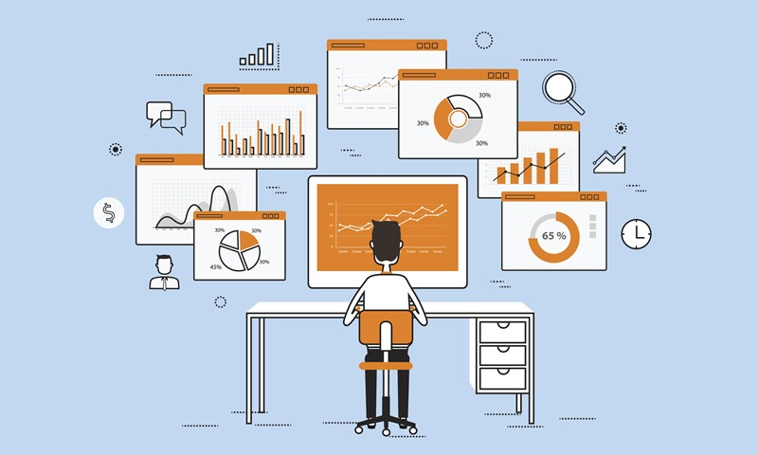
Desarrollo
Notes:
victor

Slide 17
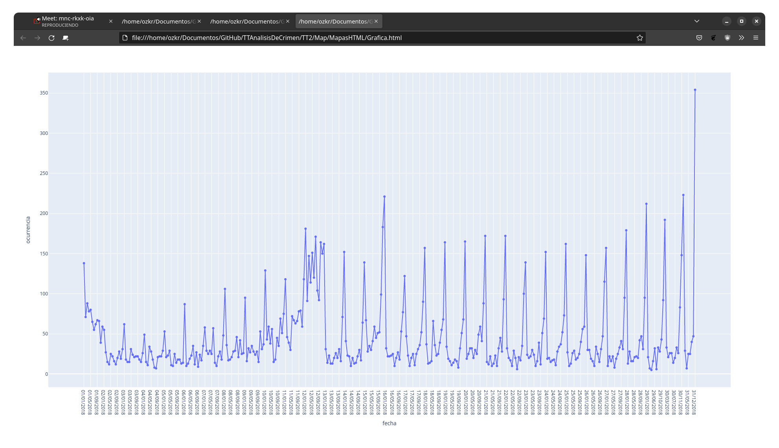
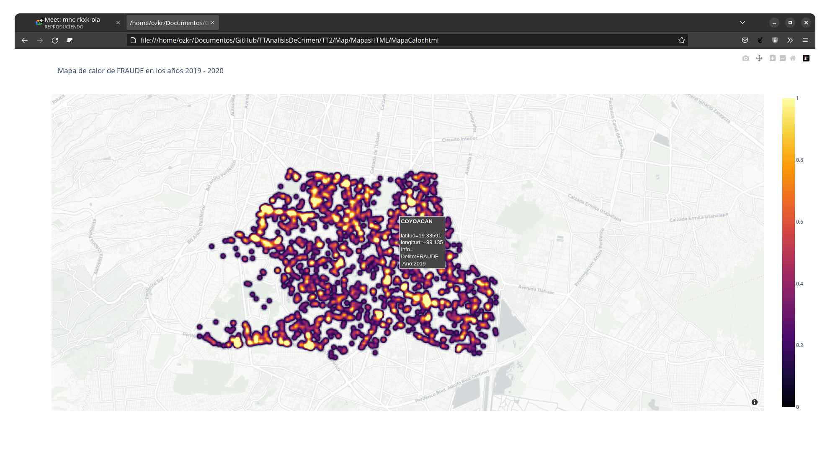
Pruebas unitarias
Realizado con datos del Portal de datos abiertos de la CDMX
Realizado con datos del Portal de datos abiertos de la CDMX
Notes:
victor

Slide 18
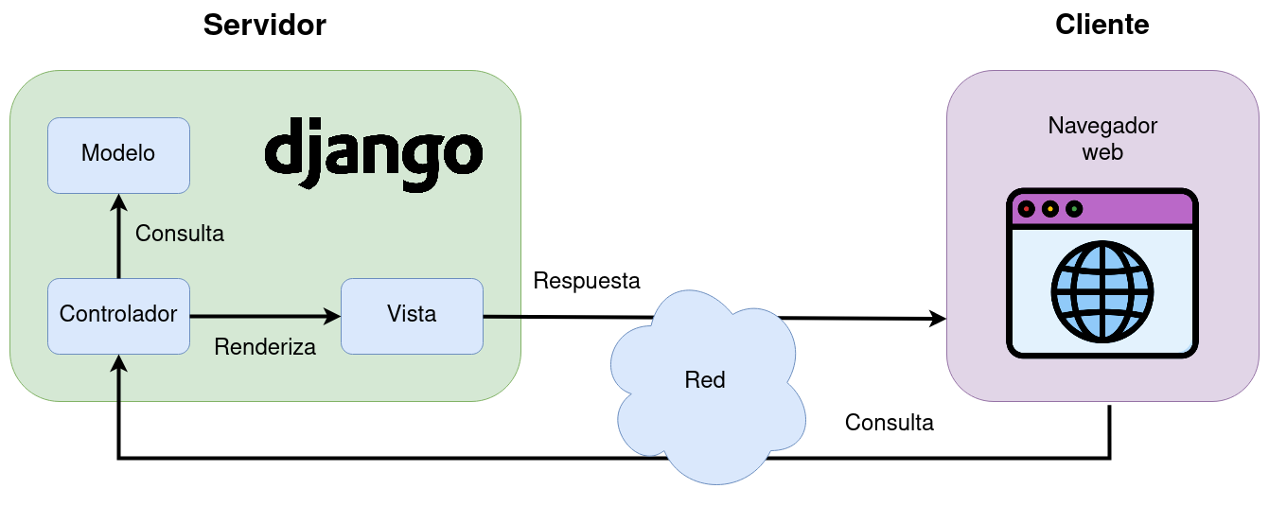
Servidor Django
Notes:
victor

Slide 19
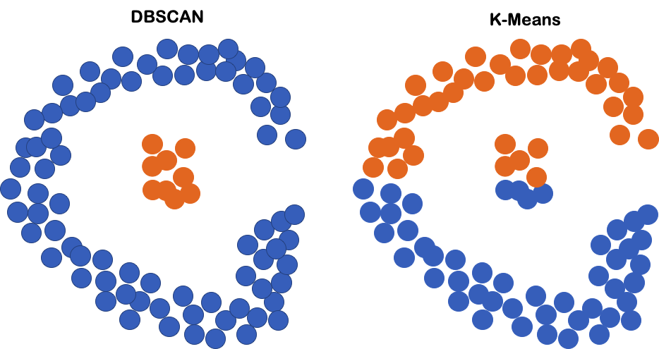
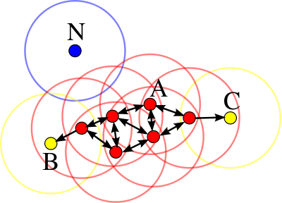
Algoritmos
Dbscan
Es un algoritmo de agrupamiento basado en densidad porque encuentra un número de grupos comenzando por una estimación de la distribución de densidad de los nodos correspondientes.
MeanShift
La agrupación Mean Shift es un algoritmo basado en ventanas deslizantes que intenta encontrar áreas densas de puntos de datos.

Slide 20

Resultados
Notes:
Oski

Slide 21
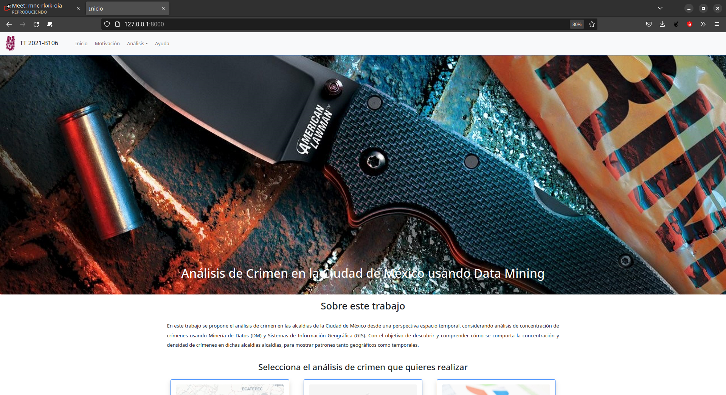
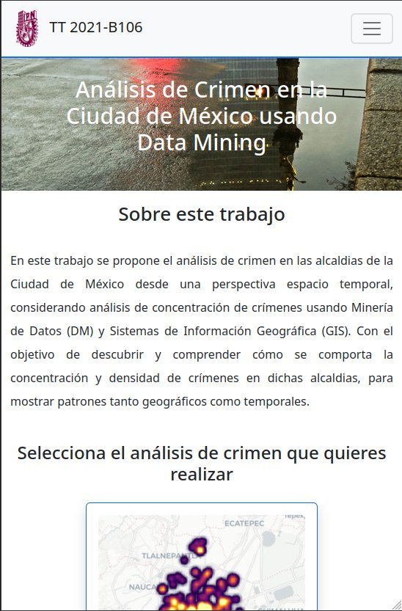
DataCriming
Notes:
Oski

Slide 22
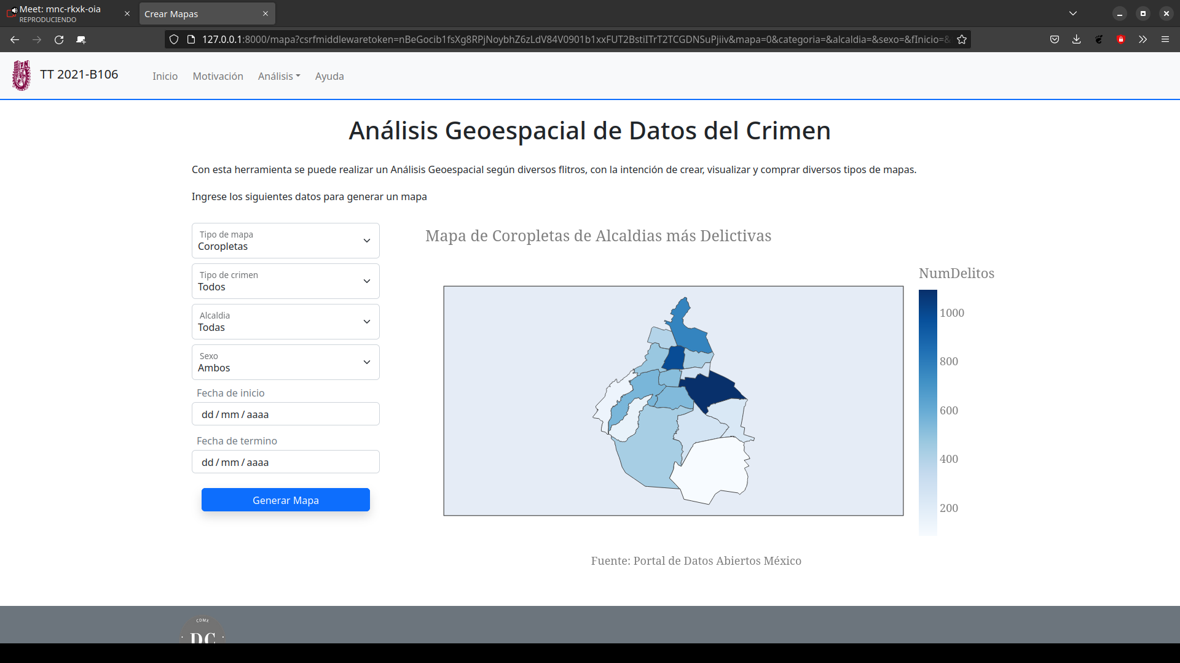
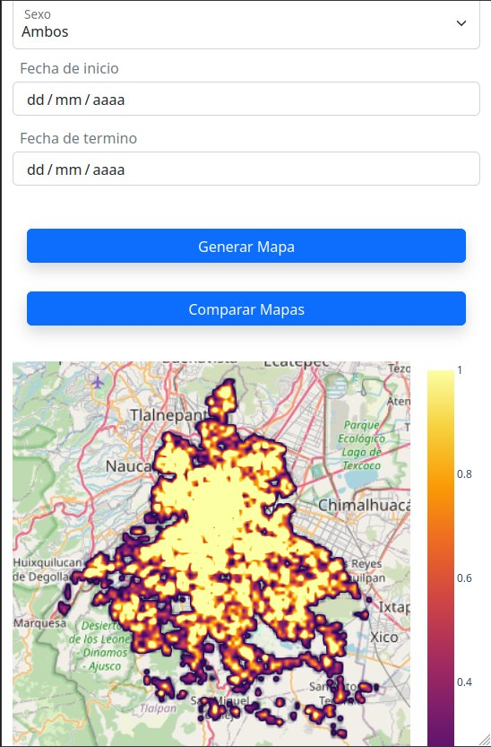
Análisis Geoespacial
Notes:
oski

Slide 23
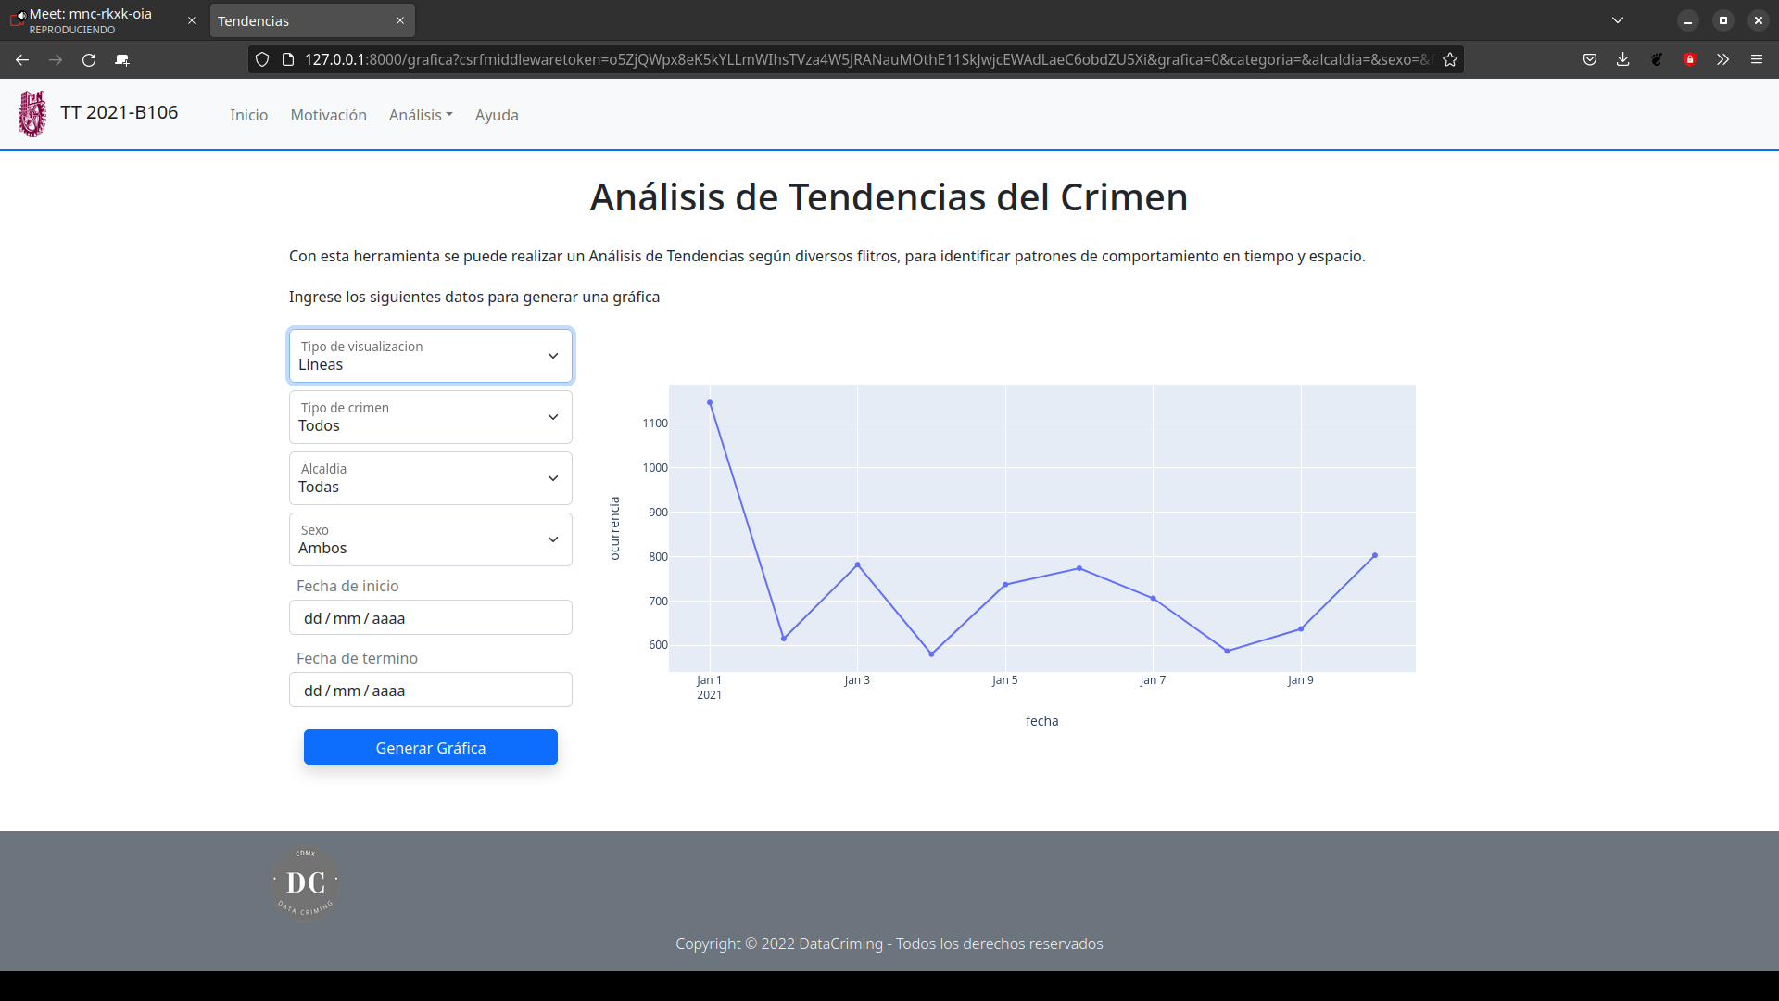
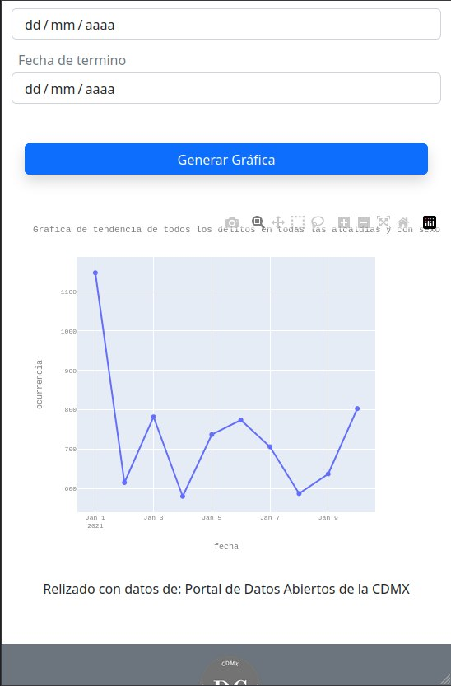
Análisis de tendencias
Notes:
victor

Slide 24
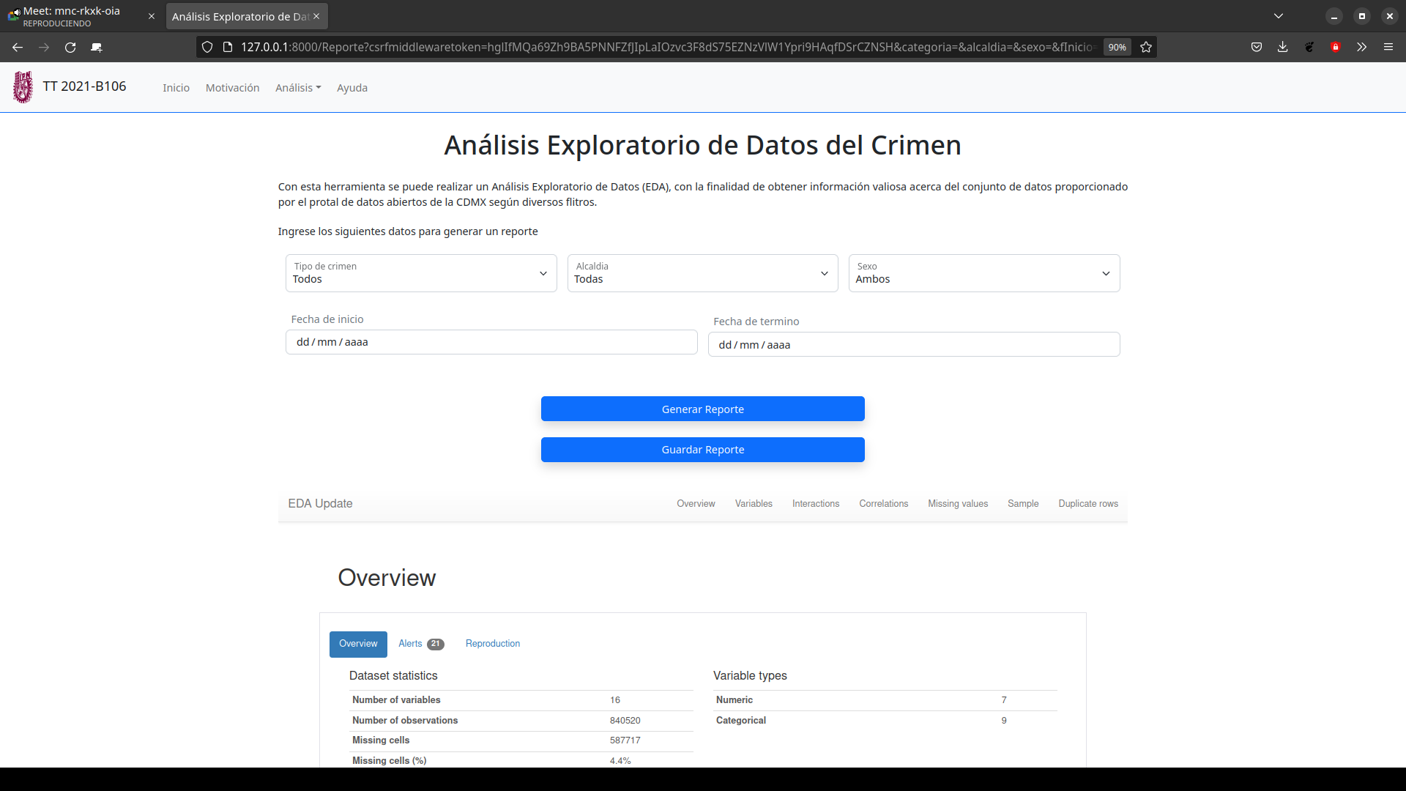
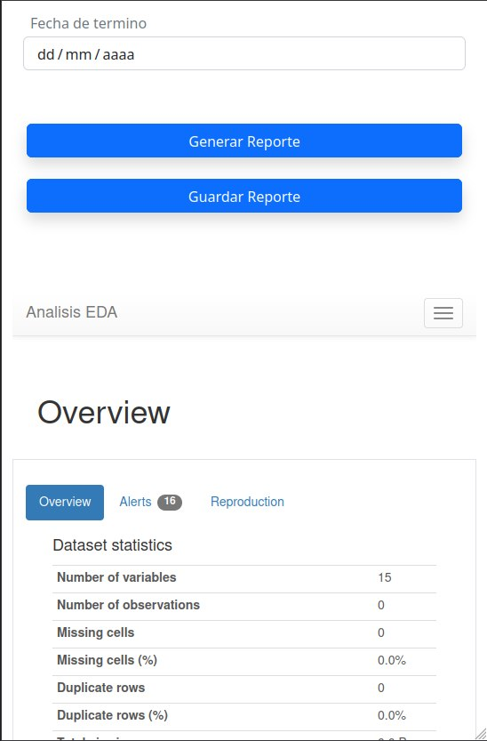
Análisis exploratorio
Notes:
victor

Slide 25

Por su atención

Slide 26
Referencias:
C. A. P. G. &. L. R. Ramirez, «Exploring crime patterns in México City,» Journal of Big Data, vol. 6, nº 1, 2019.
Gobierno de la Ciudad de México, «Carpetas de Investigación de la FGJ,» Portal de datos abiertos, 29 Enero 2021. [En línea]. Available: https://datos.cdmx.gob.mx/dataset/carpetas-de-investigacion-fgj-de-la-ciudad-de-mexico/resource/48fcb848-220c-4af0-839b-4fd8ac812c0f. [Último acceso: 12 Febrero 2022].
Forbes, «CDMX, la quinta ciudad más habitada en el mundo: ONU,» Forbes, 16 mayo 2018. [En línea]. Available: https://www.forbes.com.mx/cdmx-la-quinta-ciudad-mas-habitada-en-el-mundo-onu/. [Último acceso: 20 agosto 2022].
N. Levine, «CrimeStat: A Spatial Statistics Program for the Analysis of Crime Incident Locations,» National Institute of Justice, Washington, D.C, 2015.
K. Ralph y C. J. ., The data warehouse ETL toolkit: practical techniques for extracting, cleaning, conforming, and, Indianapolis, Estados Unidos: Wiley Publishing, Inc., 2004.
SAS Institute Inc., «ETL Qué es y por qué es importante,» SAS, 2022. [En línea]. Available: https://www.sas.com/es_mx/insights/data-management/what-is-etl.html. [Último acceso: 8 Mayo 2022].
J. Han, M. Kamber y J. Pei., Data mining: concepts and techniques, Waltham, Estados Unidos: Morgan Kaufmann, 2011.
IBM Cloud Education, «Exploratory Data Analysis,» IBM, 25 Agosto 2020. [En línea]. Available: https://www.ibm.com/cloud/learn/exploratory-data-analysis. [Último acceso: 18 Abril 2022].

Slide 27

Trabajo a futuro
Notes:
victor

Slide 28
Recategorización de delitos en la base de datos para un análisis más detallado.
Modificar selectores para permitir más de un tipo de delito o alcaldía.
Agregar más tipos de gráficas y mapas.
Integrar futuras bases de datos.
Solicitar al gobierno de la ciudad de México un mejor archivo de capas de las colonias de la CDMX
Desplegar el sistema en un servidor web para hacerlo público.
Notes:
victor

Slide 29

Anexos
Notes:
VICTOR abre resultados preliminares

Slide 30
Requisitos funcionales
ID | Descripción
RF-1 | El sistema tendrá un menú de inicio que permitirá identificar la clase de análisis que se desea hacer, dichos análisis pueden ser de tipo temporal o geoespacial.
RF-2 | El sistema detectará tendencias temporales de crimen.
RF-3 | El sistema realizará diversos análisis geoespaciales del crimen.
RF-4 | El sistema dejará cambiar el tipo de visualización de datos para el análisis temporal.
RF-5 | El sistema implementará un módulo sobre visualización de series de tiempo.
RF-6 | El sistema integrará al menos dos tipos de algoritmos para generar hot spots en mapas.
RF-7 | El sistema podrá comparar al menos dos tipos de mapas con hot spots.
RF-8 | El sistema podrá generar mapas de coropletas.
Notes:
VICTOR comienza explicando los RF y describe el primero, después OSKI describe el segundo y asi 1 y 1

Slide 31
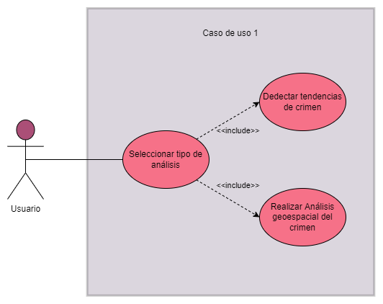
Diagramas de casos de uso
Notes:
VICTOR abre casos de uso y explica el diagrama

Slide 32
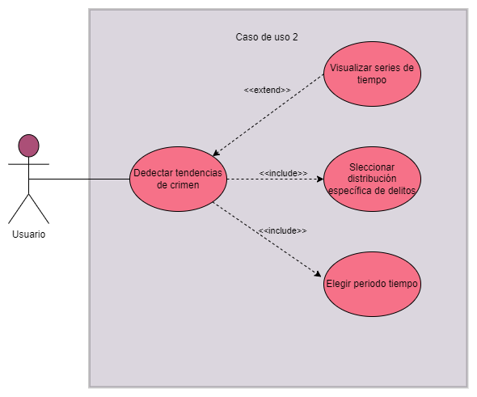
Diagramas de casos de uso
Notes:
OSKI explica el segundo diagrama

Slide 33
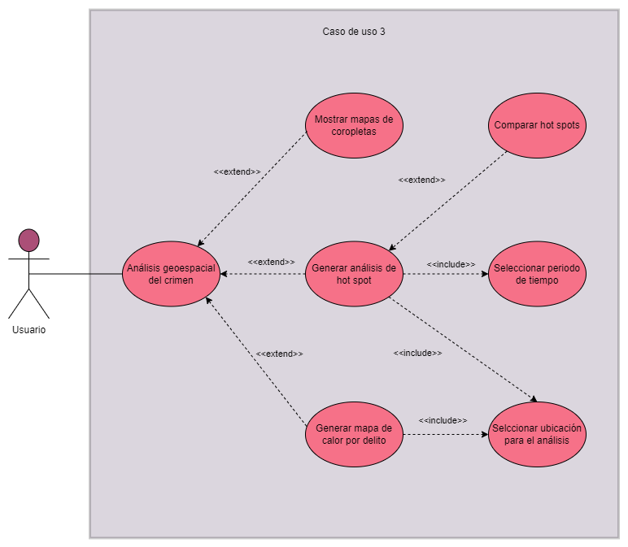
Diagramas de casos de uso
Notes:
VICTOR explica el tercer diagrama

Slide 34
Diagrama de funcionamiento
Usuario
Petición
Dashboard
Conexión con el API
Dash
Plotly
MySQL
Usuario
Dashboard
Mostar información
Notes:
OSKI explica el diagrama de funcionamiento

Slide 35
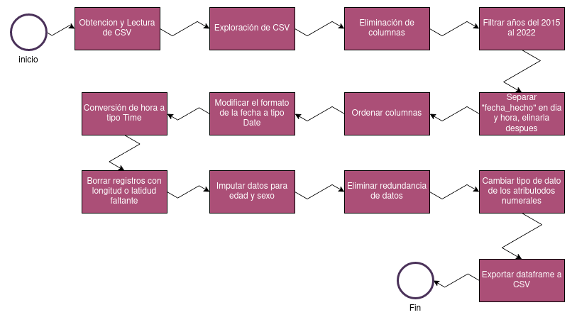
Proceso de ETL
Notes:
OSKI explica el proceso de ETL

